Slide 1

KHỞI ĐỘNG

Slide 2

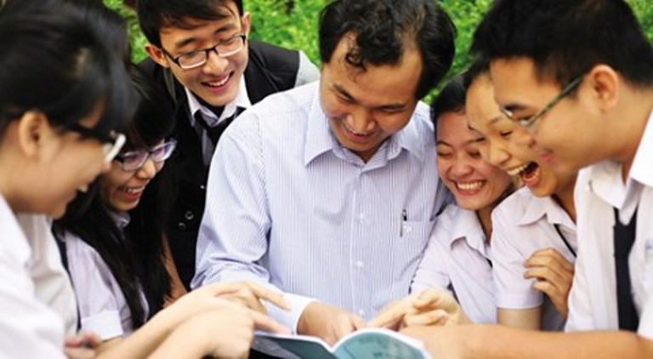
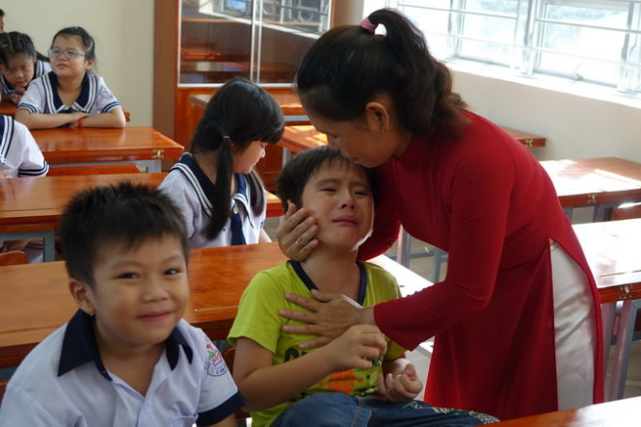
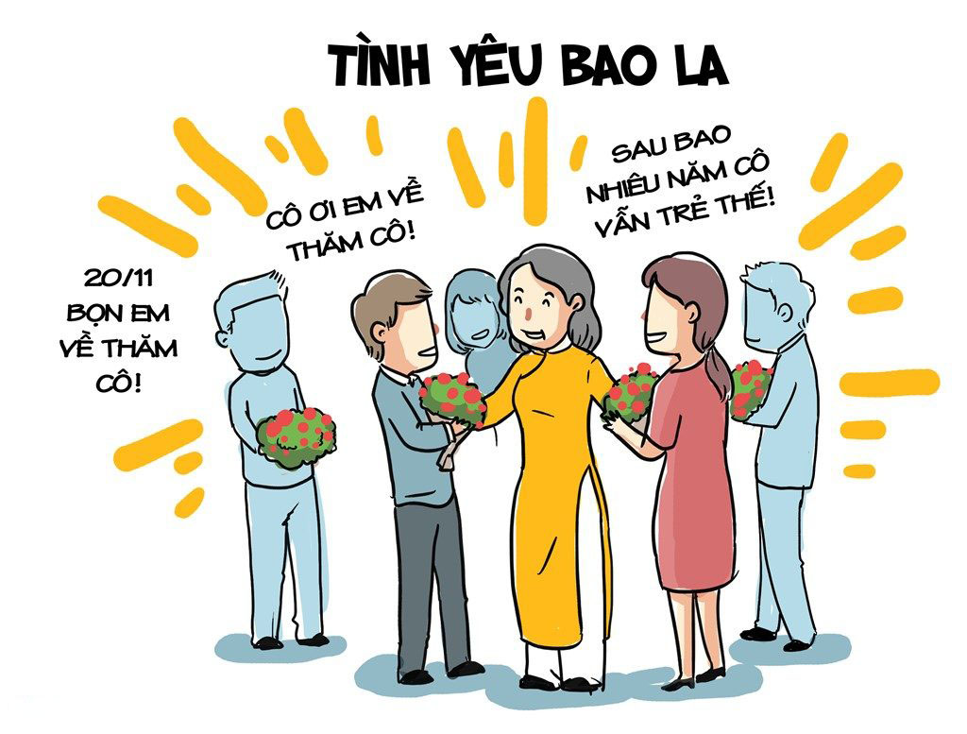
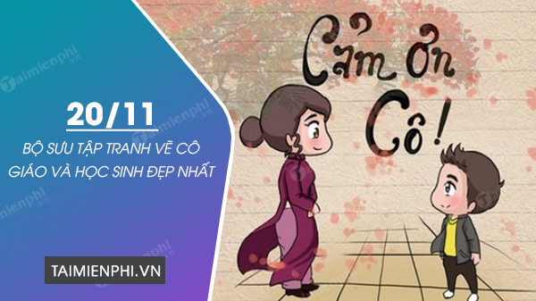
Nhìn tranh nêu cảm nhận

Slide 3
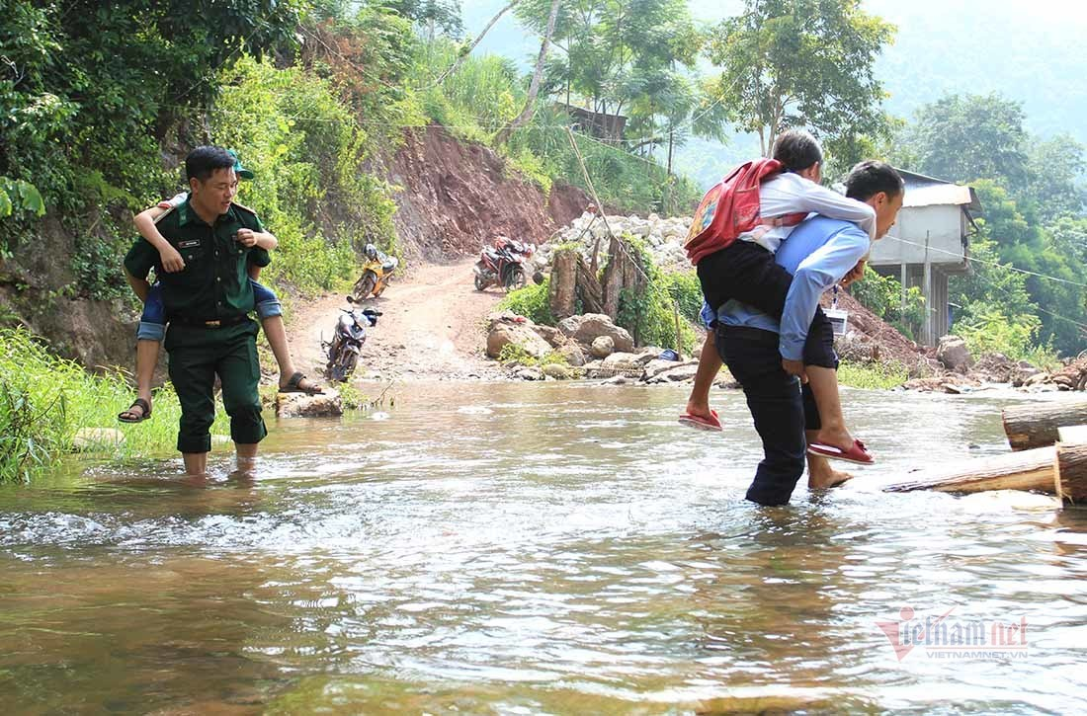
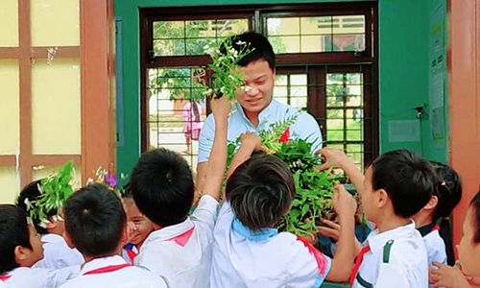

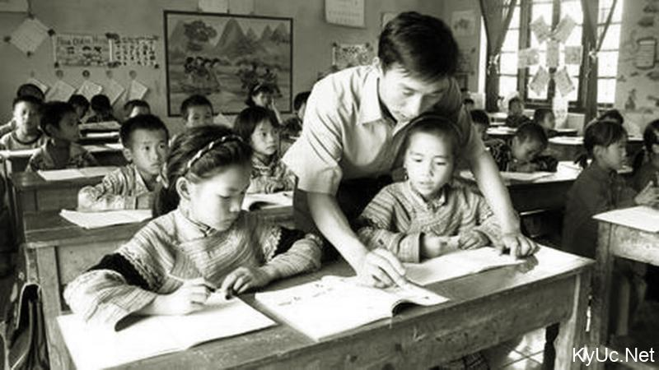
Nhìn tranh nêu cảm nhận

Slide 4
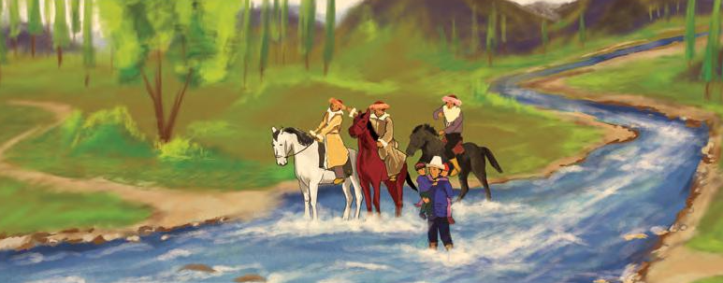

Tiết: 30,31. VĂN BẢN 2:
NGƯỜI THẦY ĐẦU TIÊN
(Trích, Trin-ghi-dơ Ai-tơ-ma-tốp)

Slide 5
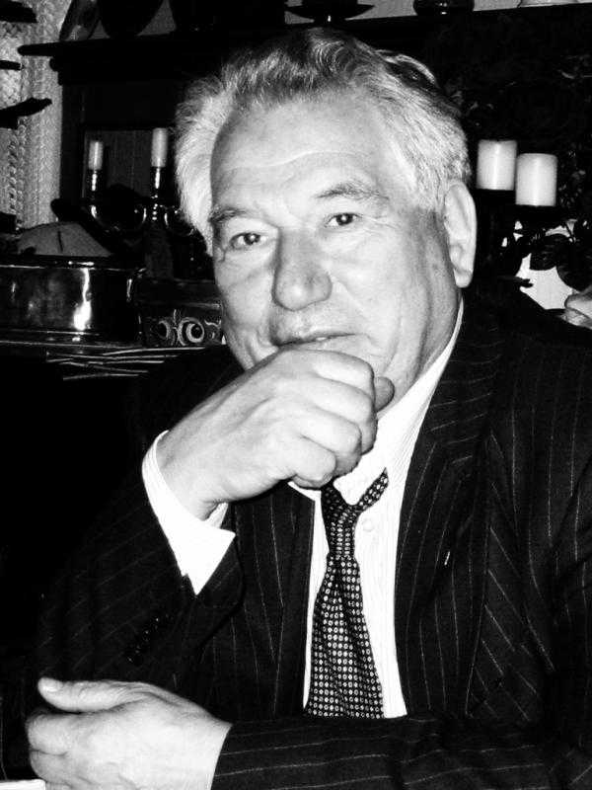
Nêu một vài nét nổi bật về tác giả Ai- tơ - ma – tốp?
Notes:
方正徐静蕾字体

Slide 6

- Ai- tơ – ma - tốp (1928-2008)
- Là nhà văn nước Cư-rơ-gư-xtan.
– Tác phẩm: Cây phong non trùm khăn đỏ, Người thầy đầu tiên.
– Năm 2004: Ông được nhận danh hiệu “Giáo sư danh dự” của trường Đại học tổng hợp quốc gia Mat-xcơ-va.
1. Tác giả

Slide 7
+ Hoạt động văn học của Ai- tơ – ma-tốp bắt đầu từ năm 1952, khi ông là sinh viên Trường Đại học Nông nghiệp Cư-rơ-gư-xtan. Từ năm 1956 đến năm 1958 ông học Trường viết văn M. Goóc-ki ở Mát-xcơ-va. Sau khi tốt nghiệp (1959), Ai-ma-tốp làm phóng viên báo Sự thật thường trú tại Cư-rơ-gư-xtan.

Slide 8
+ Đề tài chủ yếu trong các truyện ngắn của Ai- tơ - ma-tốp là cuộc sống khắc nghiệt nhưng cũng đầy chất lãng mạn của người dân vùng đồi núi Cư-rơ-gư-xtan, tình yêu, tình bạn, tinh thần dũng cảm vượt qua những thử thách hi sinh thời chiến tranh, thái độ tích cực đấu tranh của tầng lớp thanh niên, trước hết là nữ thanh niên để thoát khỏi sự ràng buộc của những tập tục lạc hậu.

Slide 9
Phiếu học tập số 1
1. Văn bản “Người thầy đầu tiên” viết về ai và về kể về những sự việc gì?
2. Văn bản thuộc thể loại nào?
3. Dựa vào tri thức Ngữ văn hãy cho biết nhân vật chính trong văn bản này là ai?
4. Nêu phương thức biểu đạt chính của tác phẩm?
5. Văn bản sử dụng những ngôi kể nào? Nêu tác dụng của từng ngôi kể?
6. Có thể chia văn bản này ra làm mấy phần? Nêu nội dung của từng phần?

Slide 10
2. Tác phẩm
* Bối cảnh: Sáng tác năm 1962. Cuộc sống một vùng quê miền núi lạc hậu ở Cư-rơ-gư-đơ-xtan vào những năm đầu thế kỉ XX.
* Thể loại: truyện ngắn
* Nhân vật chính: An-tư-nai, cô bé mồ côi
* Ngôi kể: thứ nhất xưng “tôi” ( có sự thay đổi nhân vật)
* Phương thức biểu đạt: Tự sự

Slide 11
*Tóm tắt: Truyện kể về An-tư-nai, một cô bé mồ côi, sống với gia đình chú thím, bị đối xử tàn nhẫn... Thầy Đuy-sen đã kiên trì dạy An-tư-nai học chữ, hết lòng bảo vệ và giúp cô có cơ hội lên thành phố học. An-tư-nai rất yêu quý thầy nhưng do hoàn cảnh, thầy trò phải xa cách rồi bặt tin nhau. Mấy chục năm sau, An-tư-nai đã là một viện sĩ, trở về thăm làng và gặp lại người thầy đầu tiên của mình trong một tình huống rất éo le. Bà đã viết thư nhờ người họa sĩ đồng hương kể lại câu chuyện về thầy Đuy-sen như một hành động chuộc lỗi.

Slide 12
II. Bố cục: 4 phần
- Phần 1: Hình ảnh thầy Đuy-sen qua lời kể người họa sĩ đồng hương với An-tư-nai.
- Phần 2: Hình ảnh thầy Đuy-sen qua lời kể của An-tư-nai.
- Phần 3: Hình ảnh thầy Đuy-sen qua lời kể người họa sĩ đồng hương với An-tư-nai.
- Phần 4: Hình ảnh thầy Đuy-sen qua lời kể của An-tư-nai.

Slide 13
II
TÌM HIỂU VĂN BẢN

Slide 14
Người kể chuyện và mối quan hệ
giữa các nhân vật

Slide 15
H. Em hãy xác định người kể chuyện và chỉ ra mối quan hệ giữa các nhân vật?

Slide 16
- Người kể phần (1)(4): người họa sĩ
- Người kể phần (2)(3): An-tư-nai

Slide 17
Các nhân vật người kể chuyện có mối quan hệ đồng hương với nhau; cùng sống ở Mát-xcơ-va. Họ cùng được mời về dự lễ khánh thành ngôi trường mới của quê hương.
Giúp người đọc có thể theo dõi linh hoạt câu chuyện được soi chiếu từ nhiều chiều, trở nên phong phú, hấp dẫn, chứa đựng nhiều ý nghĩa hơn.

Slide 18
Người kể phần 1,4 là người họa sĩ, người kể phần 2,3 là An-tư-nai. Các nhân vật người kể chuyện có mối quan hệ đồng hương, quen biết nhau, giúp người đọc theo dõi được câu chuyện từ nhiều chiều, câu chuyện trở nên phong phú, hấp dẫn, chứa đựng nhiều ý nghĩa hơn.

Slide 19

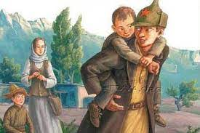
2. Hình ảnh thầy Đuy-sen hiện lên qua lời kể, cảm xúc và suy nghĩ của nhân vật An-tư-nai

Slide 20


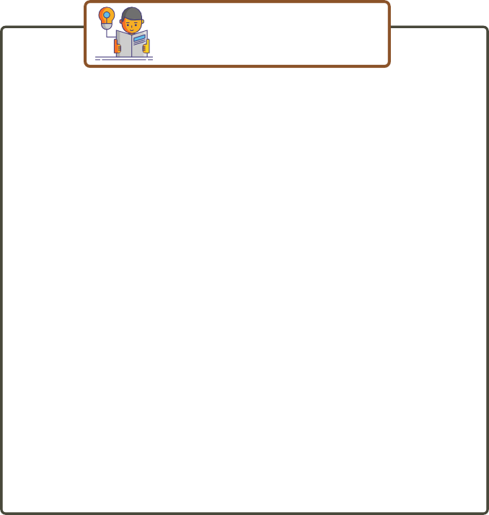
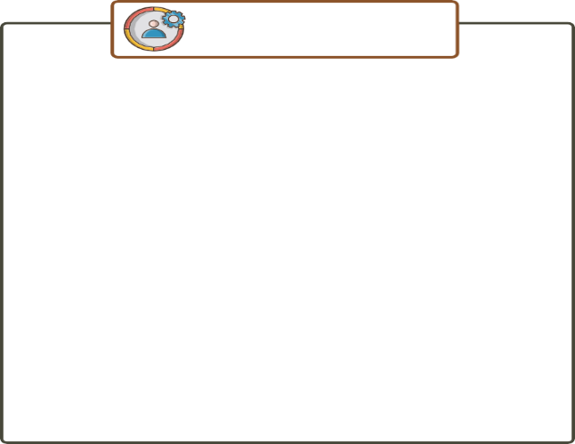
Nhân vật thầy Đuy-sen qua lời kể, cảm xúc của An-tư-nai
1. Ngôn ngữ
3. Tính cách
2. Hành động
Nhận xét
Tên nhóm: Lớp:

Slide 21
1. Nhân vật thầy Đuy-sen qua lời kể của An-tư-nai | Chi tiết | Nhận xét
 | Chi tiết | * Cảm xúc, suy nghĩ của An-tư-nai: lòng nhân hậu, tình yêu thương của thầy, dành cho thầy tình cảm yêu mến, ngưỡng mộ, biết ơn vì tấm lòng nhân từ, và những ước mơ của thầy về tương lai của những đứa trẻ
Ngôn ngữ | + Trò chuyện, thuyết phục các em đi học. + Động viên, khích lệ An-tư-nai,...
Hành động | + Một mình sửa nhà kho cũ thành lớp + Bế các em nhỏ qua suối giữa mùa đông + Kiên trì dạy chữ cho các em bất chấp hoàn cảnh thiếu thốn, khắc nghiệt, sự đơn độc; mơ ước về một tương lai tươi sáng cho học trò
Tính cách | có mục đích sống cao đẹp, cương nghị, kiên nhẫn, nhân hậu, vị tha…
=> Tình cảm yêu thương, hết lòng vì học trò

Slide 22
Bằng việc kết hợp yếu tố kể và tả, tác giả đã cho ta thấy thầy Đuy-sen là một người có mục đích sống cao đẹp, cương nghị, kiên nhẫn, nhân hậu, vị tha, giàu lòng yêu thương, hết lòng vì học trò.

Slide 23
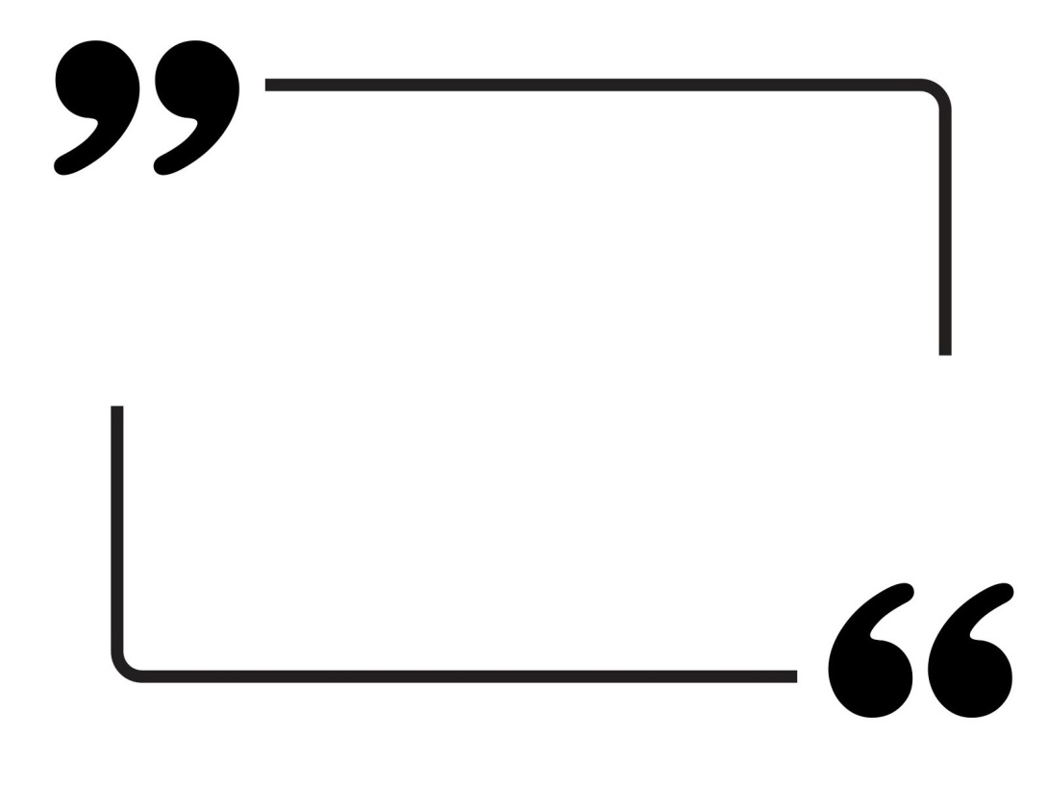
Trích đoạn bộ phim “ Người thầy đầu tiên”, Phần 2

Slide 24

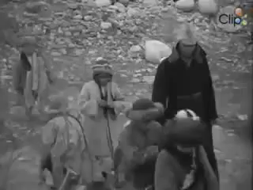

Slide 25
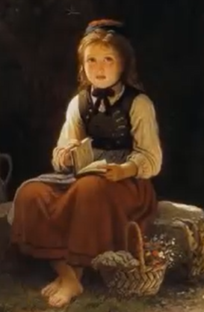
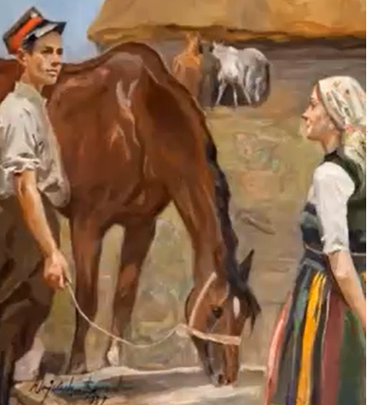
3. Nhân vật An-tư-nai

Slide 26
Thảo luận cặp đôi (5’)
Hoàn cảnh
Diễn biến tâm trạng khi gặp thầy Đuy-sen
Tình cảm của An-tư-nai dành cho thầy

Slide 27
* Hoàn cảnh:
- An-tư-nai là một đứa trẻ mồ côi.
- Cô sống với chú thím khắc nghiệt.
=> Cuộc sống thiếu thốn cả vật chất và tình cảm; không được chăm sóc và yêu thương.

Slide 28
* Diễn biến tâm trạng khi gặp thầy Đuy-sen:
- Ban đầu thấy xấu hổ, rụt rè.
- Sau thấy lòng ấm hẳn.
- Cuối cùng căm uất với những người đã nhạo báng thầy Đuy-sen.

Slide 29
* Tình cảm của An-tư-nai dành cho thầy:
- An-tư-nai đã dành cho thầy Đuy-sen tình cảm yêu mến, ngưỡng mộ và biết ơn vì tấm lòng nhân từ, những ý nghĩ tốt lành và những ước mơ của thầy về tương lai của cô và những đứa trẻ.
- Cô ước thầy là anh ruột của mình, tình cảm thân thương như ruột thịt.

Slide 30
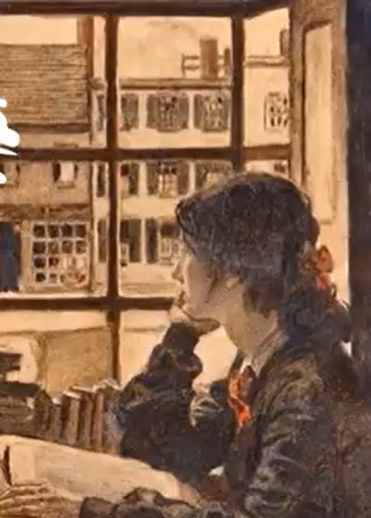
=> Vì vậy, khi trở về thành phố An-tư-nai đã khẩn khoản người họa sĩ kể về thầy Đuy-sen.

Slide 31
- Hoàn cảnh: mồ côi, sống với chú thím khắc nghiệt -> cuộc sống thiếu thốn cả vật chất và tình cảm; không được chăm sóc, yêu thương.
- Tình cảm dành cho thầy: yêu mến, ngưỡng mộ và biết ơn.

Slide 32

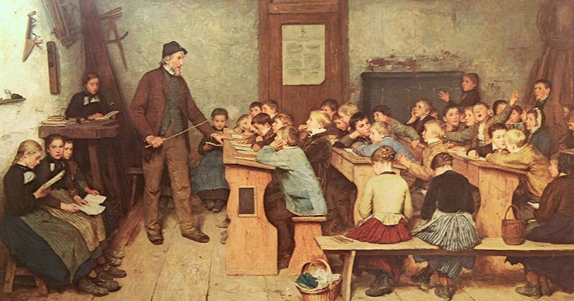
So sánh điểm giống và khác giữa thầy Đuy-sen và Ha-men trong tác phẩm “Buổi học cuối cùng” của An-phông-xơ Đô-đê

Slide 33

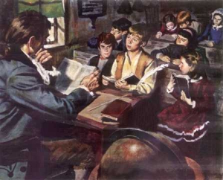
So sánh điểm giống và khác giữa thầy Đuy-sen và Ha-men trong tác phẩm “Buổi học cuối cùng” của An-phông-xơ Đô-đê

Slide 34
4. Ý tưởng của người họa sĩ cho bức tranh vẽ thầy Đuy-sen
H. Người họa sĩ có những ý tưởng gì?
Em ủng hộ ý tưởng nào? Vì sao?

Slide 35

+ Vẽ hai cây phong do thầy Đuy-sen và An-tư-nai trồng cùng đứa trẻ với đôi mắt hân hoan nhìn vào cõi xa xăm kì ảo

Slide 36
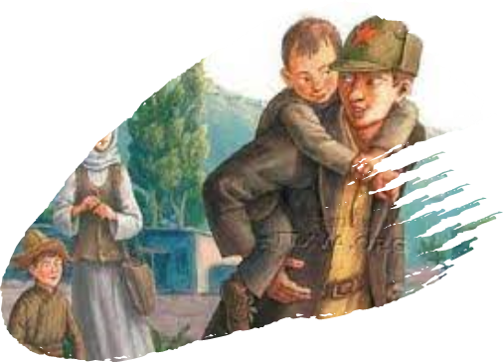
+ Vẽ cảnh thầy Đuy-sen bế trẻ em qua con suối mùa đông

Slide 37
+ Vẽ khoảnh khắc thầy Đuy-sen tiễn An-tư-nai lên tỉnh, sao cho bức tranh ấy diễn tả được tiếng gọi cất lên từ tâm hồn Đuy-sen mà đến nay An-tư-nai vẫn còn nghe vẳng lại, sẽ vang dội mãi trong lòng mỗi người

Slide 38
- Em ủng hộ ý tưởng vẽ người thầy giáo tiễn An-tư-nai lên tỉnh vì nó thể hiện được mong muốn của người họa sĩ sao cho bức tranh ấy giống như tiếng gọi của thầy Đuy-sen mà cho đến nay vẫn còn vẳng lại, vang dội trong lòng mỗi người.

Slide 39
Ý tưởng vẽ người thầy tiễn An-tư-nai lên tỉnh thể hiện mong muốn của người họa sĩ: lưu giữ lại những hình ảnh, việc làm tốt đẹp của người giáo viên giàu lòng yêu thương và nhân hậu.

Slide 40
IV.Tổng kết – Ghi nhớ

Slide 41

1. Nghệ thuật
- Sử dụng ngôi kể thứ nhất. Có sự thay đổi người kể giữa các phần để nổi bật hình ảnh thầy Đuy-sen và tình cảm An-tư-nai.
- Lối kể hấp dẫn, thú vị.
- Khắc họa nhân vật giản dị, gần gũi. Được thể hiện qua hành động, ngôn ngữ, tính cách.

Slide 42
2. Nội dung
Người thầy đầu tiên đã thành công khắc học một câu chuyện tuyệt đẹp về tình thầy trò cũng như phản ánh được chế độ phong kiến lạc hậu với những quan niệm sai trái, không kém phần nặng nề.

Slide 43
3. Ý nghĩa
Tác phẩm cho người đọc cảm nhận được niềm tin vào cuộc sống, đó là câu chuyện không chỉ của người thầy mà còn của người cha có tấm lòng cao cả.

Slide 44
IV
LUYỆN TẬP

Slide 45
Câu 1: Văn bản “Người thầy đầu tiên” là của tác giả nào?
A. Xéc-van-téc
B. An- đéc- xen
C. O-hen-ri
D. Ai- tơ- ma- tốp
D

Slide 46
Câu 2. Nhà văn Ai – tơ - ma – tốp là người nước nào?
A. Nga
B. Bồ Đào Nha
C. Cư – rơ – gư - xtan
D. Phần Lan
C

Slide 47
Câu 3. VB“Người thầy đầu tiên”, thầy Đuy-sen có những hành động nào qua lời kể của An-tư-nai:
A. Một mình sửa sang nhà kho cũ thành lớp học.
B. Bế các em nhỏ qua suối giữa mùa đông buốt giá.
C. Kiên trì dạy chữ cho các em bất chấp hoàn cảnh thiếu thốn, khắc nghiệt, sự đơn độc; mơ ước về một tương lai tươi sáng cho học trò.
D. Cả ba đáp án trên.
D

Slide 48
Câu 4. Trong “ Người thầy đầu tiên”, người họa sĩ đã có những ý tưởng nào khi vẽ về thầy Đuy-sen:
A. Vẽ hai cây phong của Đuy-sen và An-tư-nai, hoặc vẽ một đứa bé đi chân không, da rám nắng.
B. Vẽ lúc Đuy-sen bế trẻ con qua suối trên những con ngựa nô nê hung dữ, những con người đần độn chế giễu ông, hoặc vẽ người thầy giáo tiễn An-tư-nai lên tỉnh.
C. Vẽ thầy lúc dạy những đứa trẻ bên hai cây phong.
D. Đáp án A,B
D

Slide 49
Câu 5. Nội dung chính văn bản “Người thầy đầu tiên” là:
A. Nói về tình mẫu tử
B. Nói về tình bạn
C. Nói về tình cảm gia đình.
D. Nói về tình thầy trò.
D

Slide 50
Viết kết nối với đọc
Em hãy viết đoạn văn (khoảng 5-7 câu) kể lại nội dung của phần (1) hoặc phần (4) văn bản Người thầy đầu tiên bằng lời của người kể chuyện ngôi thứ ba.

Slide 51

Hoàn thành đoạn văn.
Soạn Thực hành tiếng Việt bài “ Phó từ”.

